Slide 2

Bilde: KrFU

Slide 4
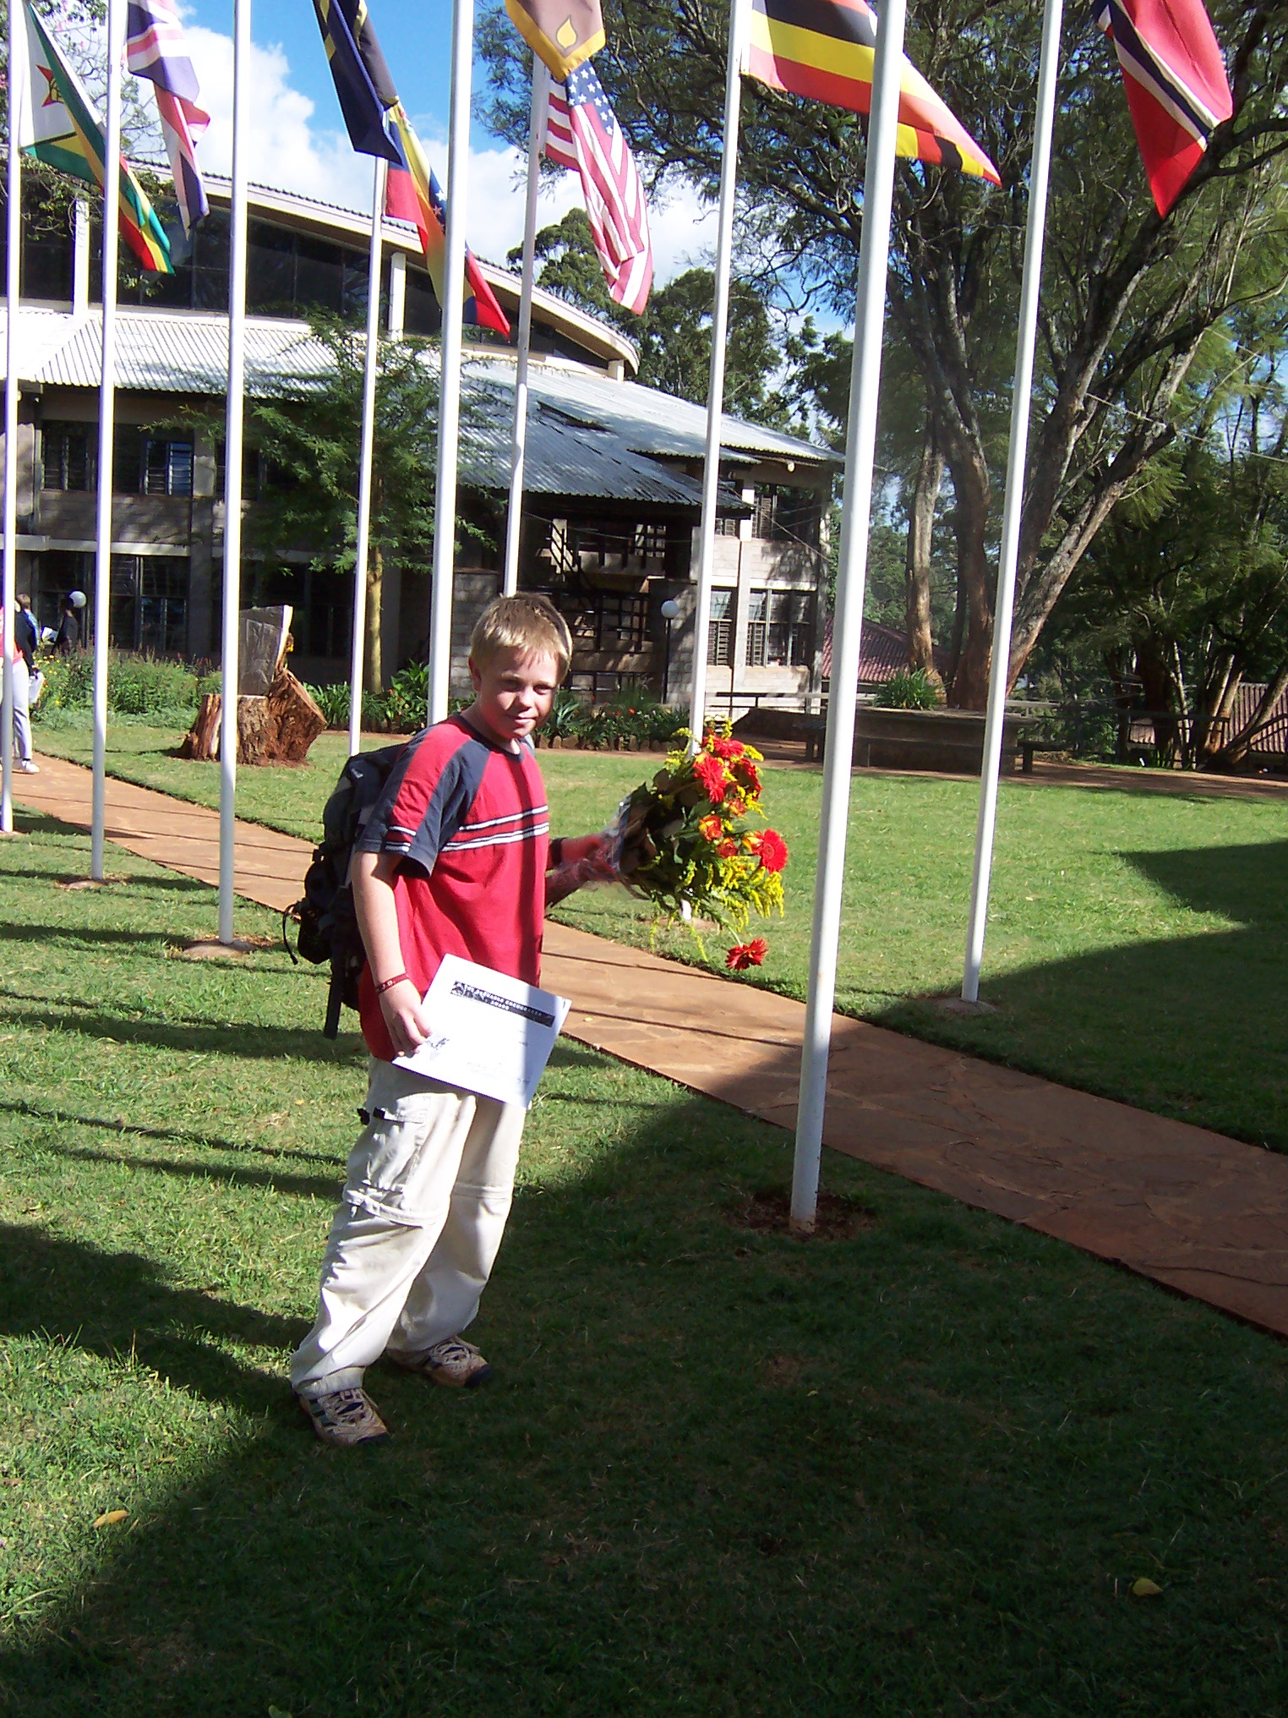

Slide 5
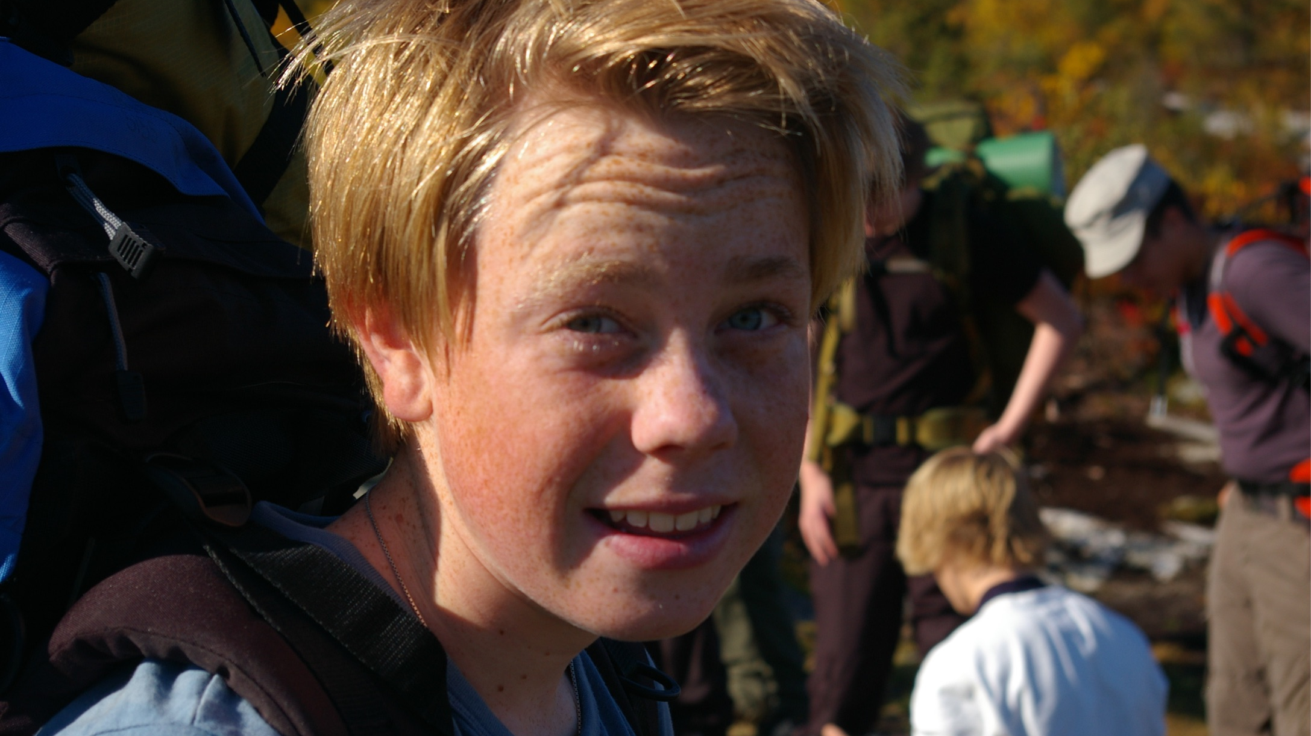

Slide 6


Slide 8
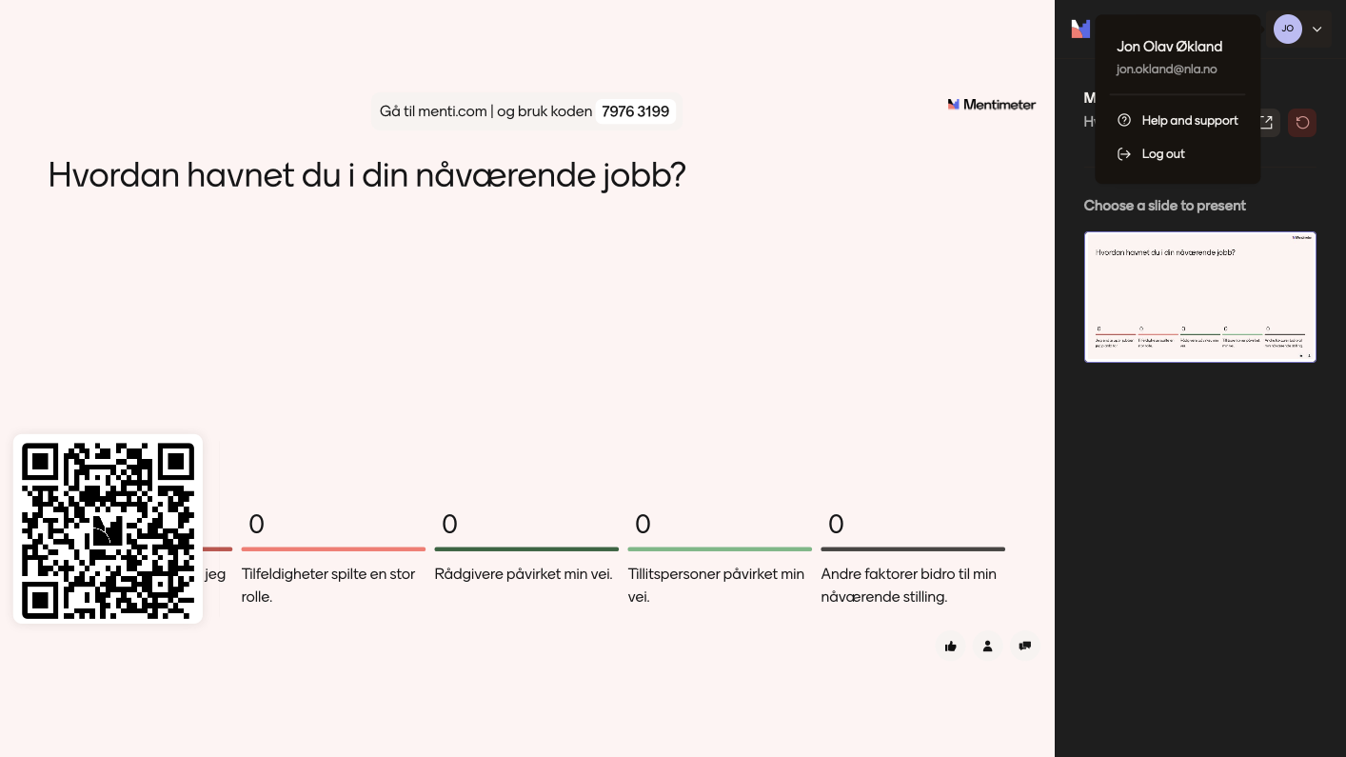

Slide 10
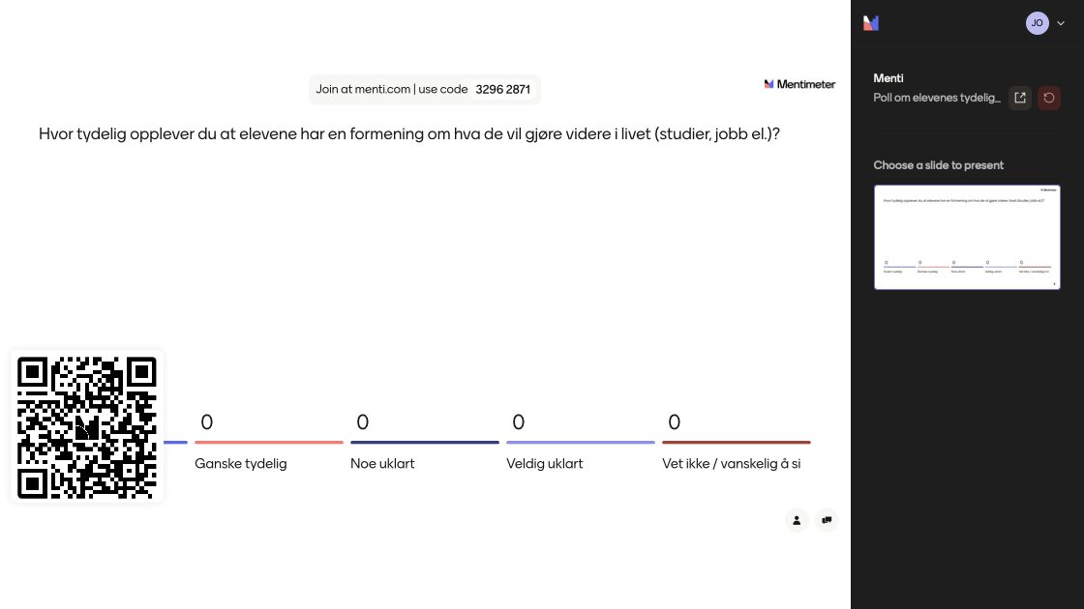

Slide 12
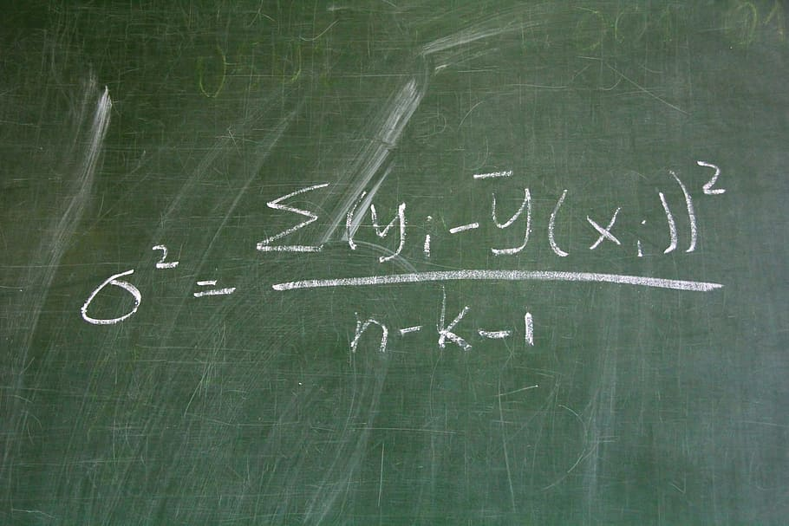

Slide 13
Oppgave
Snakk sammen i 5 minutter og diskuter:
🔹 Hvordan kan vi stimulere flere elever til å velge S- eller R-matte, selv om det er vanskeligere å få høy karakter?
Tenk både på tiltak i systemet (som poeng, opptak, veiledning, kommunikasjon) og på hva skolene kan gjøre for å motivere elever.

Slide 14
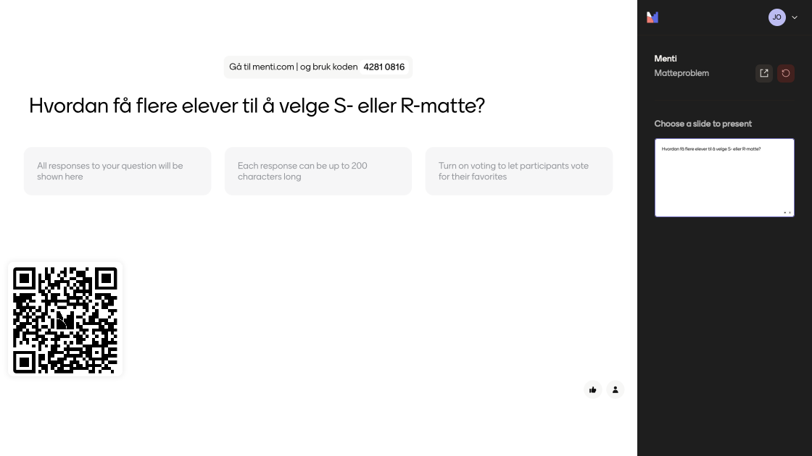

Slide 16
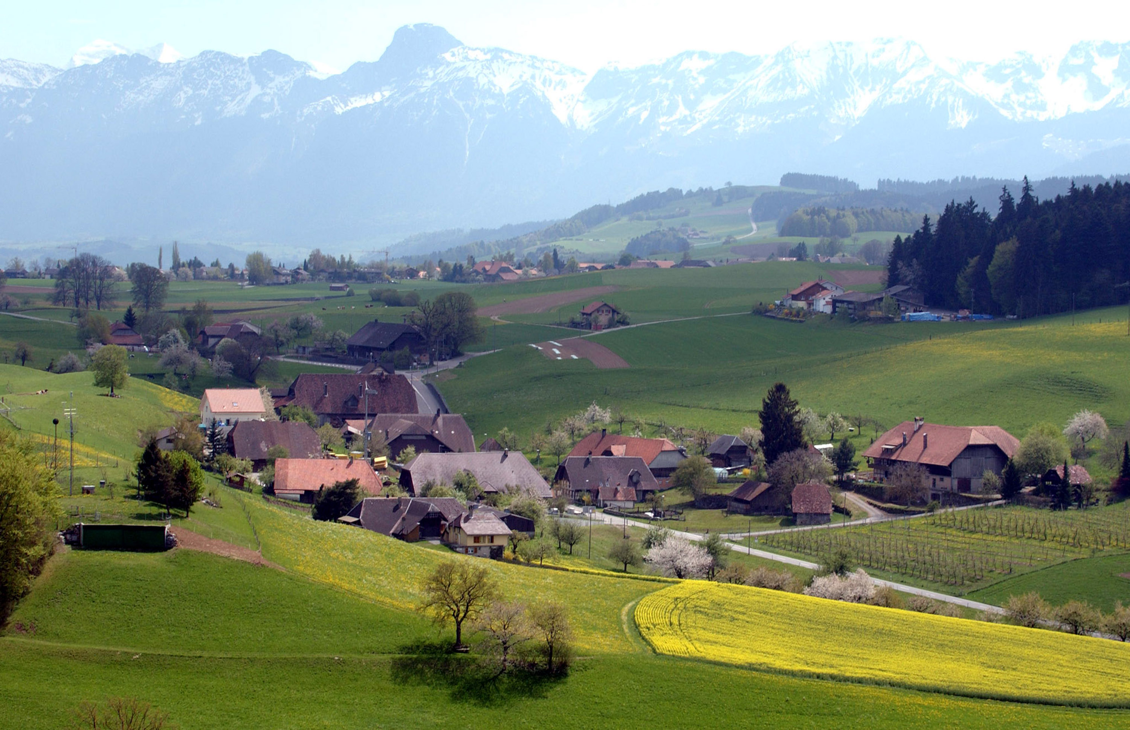
Dette bildet av Ukjent forfatter er lisensiert under CC BY-SA

Slide 18
Oppgave
Snakk sammen i 5 minutter og diskuter:
🔹 Hvordan bør vi prioritere opplærings og utdanningstilbudene? Bør elevenes/studentenes ønsker være førende – eller bør fremtidig arbeidsbehov veie tyngst?

Slide 19
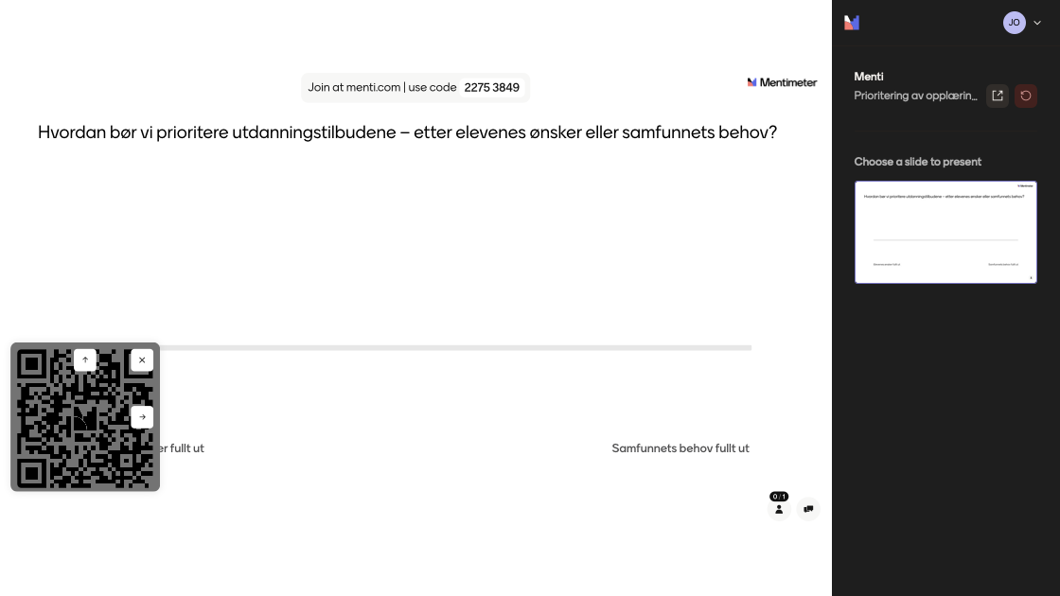

Slide 21
Oppgave
Snakk sammen i 5 minutter og diskuter:
🔹 Hvordan kan vi opprettholde påbygg, uten at det oppleves og velges som en lettere vei til høyere utdanning?

Slide 22
